Slide 1

Сеть школ робототехники и цифровых технологий «РосРобот»
Гимназия №14
Роботоконструирование: от чертежа и программного кода к готовому изделию
Преподаватель робототехники:
Драганюк Оксана Николаевна
Notes:
1

Slide 2
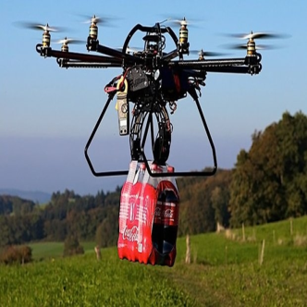
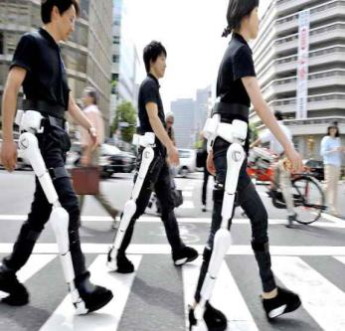
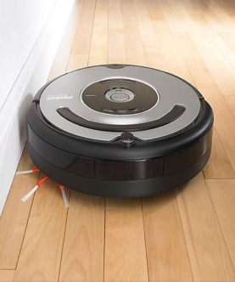
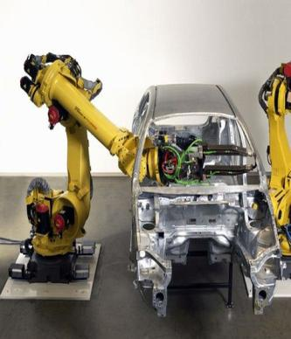
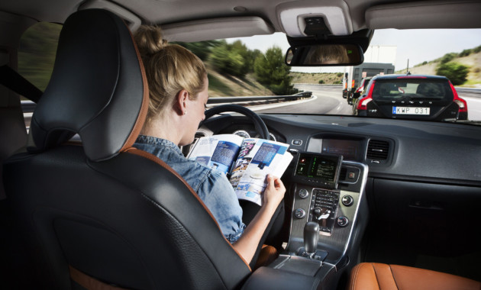

Slide 3
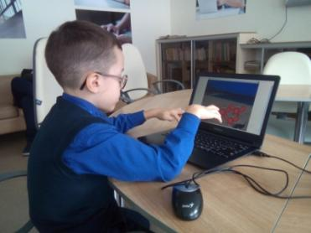
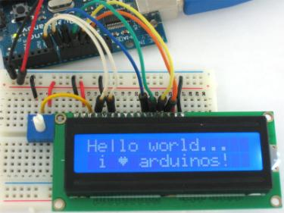
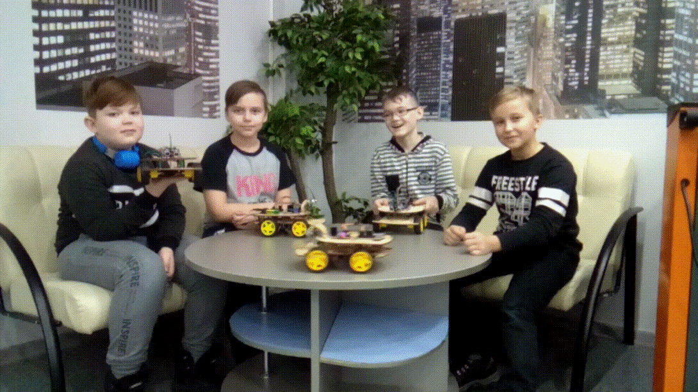

Робототехника в образовании

Slide 4


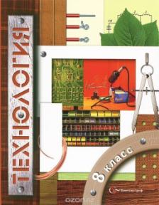

Робототехника и метапредметные связи

Slide 5
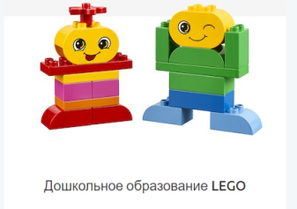
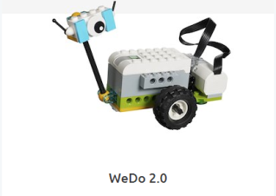

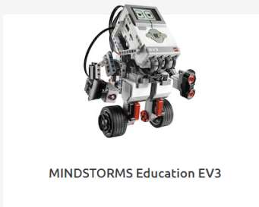
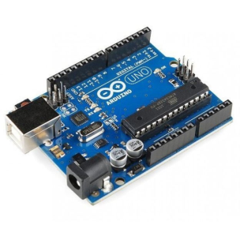
Образовательные решения по робототехнике

Slide 6

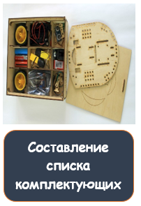
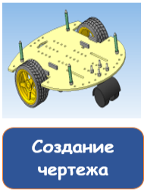
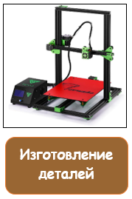
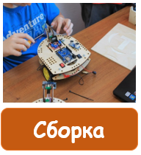


Создание робота состоит из семи этапов:

Slide 7

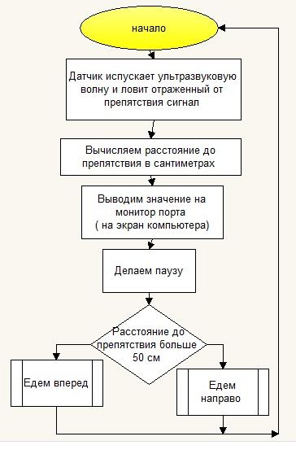
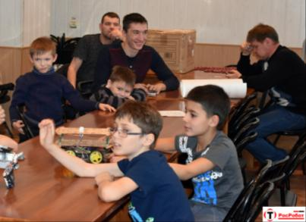
Конференции
Конкурсы
Групповая
работа

Slide 8
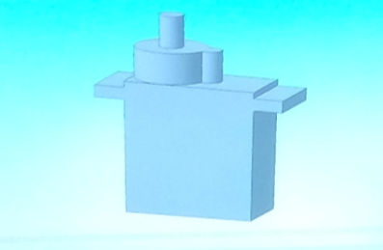
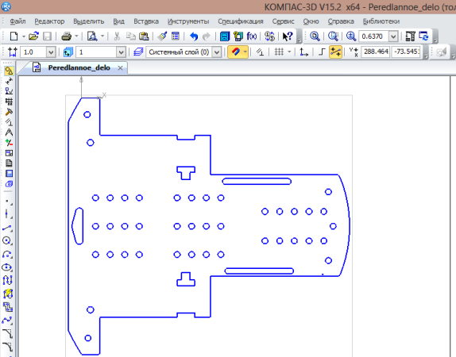


Slide 9
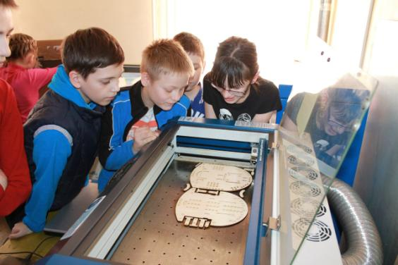
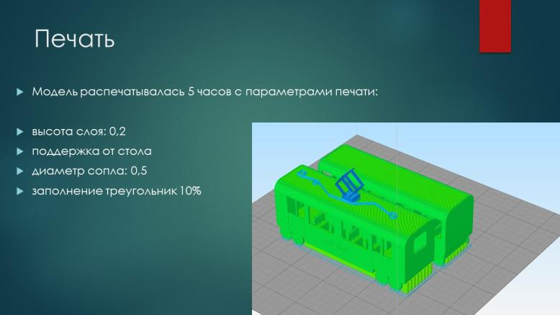

Slide 10
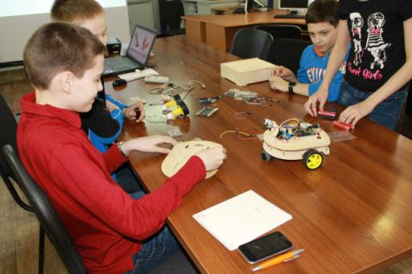

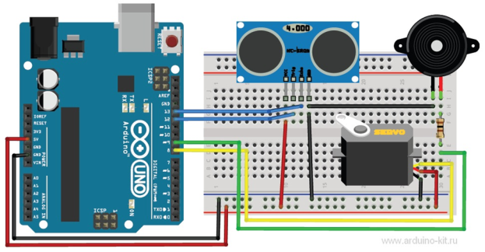

Slide 11
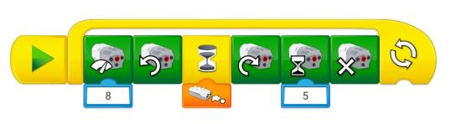


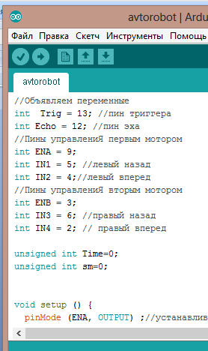

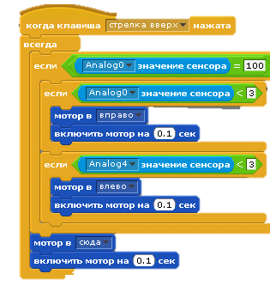


Slide 12
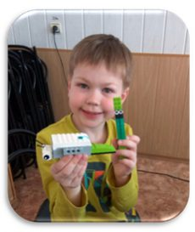
Образовательная программа «РосРобот»
1 ступень «Подготовительный класс». Основы конструирования. Знакомство с физическими явлениями.
Рекомендуемый возраст 5-6 лет.
Цели обучения:
1. Вызвать у ребенка интерес к науке, технике и окружающему физическому миру;
2. Научить ребенка создавать своими руками различные модели реальных объектов окружающего мира;
3. Познакомить ребенка с основами механики, конструирования и программирования;
4. Познакомить ребенка с различными
физическими явлениями, окружающими нас.

Slide 13
Образовательная программа «РосРобот»
2 ступень «1 класс». Основы механики и робототехники. Алгоритмы
Рекомендуемый возраст 7-8 лет.
Цели обучения:
1. Вызвать у ребенка интерес к науке, технике и окружающему физическому миру;
2. Научить ребенка создавать своими руками различные модели реальных объектов окружающего мира;
3. Познакомить ребенка с основами механики и различными механизмами, а также научить их применять полученные знания на практике;
4. Помочь ребенку приобрести навыки конструирования и программирования своих роботов;
5. Познакомить ребенка с основами программирования: понятия «программа», «линейный алгоритм», «событийно-ориентированное программирование».

Slide 14
Образовательная программа «РосРобот»
3 ступень «2 класс». Электричество. Робототехнические проекты. Основы 3D-моделирования.
Рекомендуемый возраст 8-9 лет.
Необходимые умения: умение пользоваться компьютером и мышкой.
Цели обучения:
1. Вызвать у ребенка интерес к науке, технике и окружающему физическому миру;
2. Научить ребенка создавать сложные роботизированные механизмы, используя в качестве вдохновения реальные объекты;
3. Продолжить знакомить ребенка с основами механики и различными механизмами, а также учить их применять полученные знания на практике;
4. Продолжить знакомить ребенка с основами программирования: понятия «цикл», виды циклов, ветвящийся и циклический алгоритм;
5. Познакомить ребенка с основами геометрии и 3D-моделирования с помощью 3D-ручки: понятие пространства, измерение длины, диаметра и радиуса, виды геометрических фигур, платоновы тела и другие объемные фигуры.

Slide 15
Образовательная программа «РосРобот»
4 ступень «3 класс». Электросхемы. Программирование контроллеров. Компас-3D.
Рекомендуемый возраст 9-11 лет.
Необходимые умения: умение пользоваться компьютером и мышкой, навык конструирования, понимание основ программирования.
Цели обучения:
1. Познакомить ребенка с платформой Arduino: ее устройством и возможностями;
2. Познакомить ребенка с основами электроники;
3. Научить ребенка пользоваться различными электронными компонентами, дополняющими Arduino: резисторы, датчики, провода, макетные платы и т.д.
4. Познакомить ребенка с основами 3D-моделирования и инженерной графики с помощью программы КОМПАС-3D;
5. Дать ребенку основы программирования на языке Scratch и С++.

Slide 16
Образовательная программа «РосРобот»
5 ступень «4 класс». Проекты умного дома. Интернет вещей. 3D-принтер.
Рекомендуемый возраст 11-13 лет.
Необходимые умения: понимание основ конструирования и программирования Ардуино, понимание работы и устройства электрической цепи.
Цели обучения:
1. Продолжить знакомить ребенка с платформой Arduino посредством сборки роботов и работой над проектами;
2. Научить ребенка основам проектной деятельности;
3. Продолжить знакомить ребенка с основами 3D-моделирования с использованием 3D-принтера;
4. Продолжить изучение основ программирования на языке Scratch и С++.

Slide 17
Образовательная программа «РосРобот»
6 ступень «5 класс». Свои уникальные проекты. Квадрокоптеры. Сборка сложных роботов.
Рекомендуемый возраст 13-15 лет.
Необходимые умения: понимание основ конструирования и программирования Ардуино, понимание работы и устройства электрической цепи, знание основ программирования С++.
Цели обучения:
1. Способствовать созданию ребенком своего собственного проекта, не скопированного из Интернета;
2. Продолжить учить ребенка основам проектной деятельности;
3. Способствовать развитию ребенка в выбранном им направлении: конструирование, черчение, программирование;
4. Познакомить ребенка с основами программирования на языке JacaScript.

Slide 18
Образовательная программа «РосРобот»
7 ступень «6 класс». Глубокое погружение в электронику, черчение и программирование.
Рекомендуемый возраст 16-17 лет.
Необходимые умения: понимание основ конструирования и программирования Ардуино, знание основ программирования С++, умение работать с проектами.
Цели обучения:
1. Способствовать созданию учеником своих собственных проектов, не скопированных из Интернета;
2. Продолжить погружение в электронику, черчение и программирование;
3. Способствовать развитию ребенка в выбранном им направлении: конструирование, черчение, программирование;
4. Продолжить знакомить ребенка с основами программирования на языке JacaScript.

Slide 19
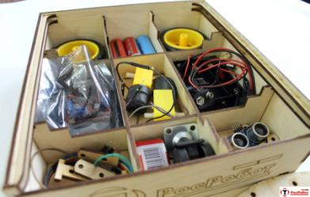
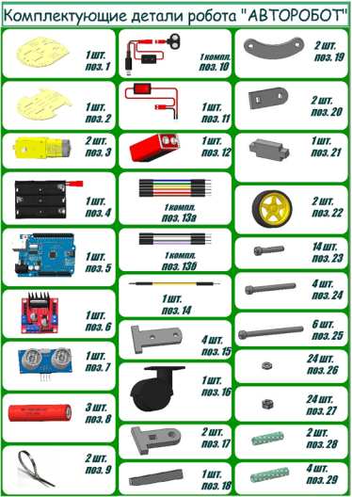
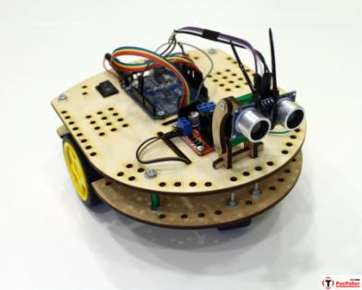
Первый проект: Авторобот

Slide 20
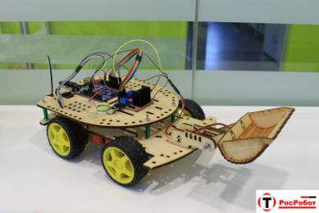
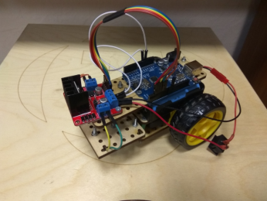
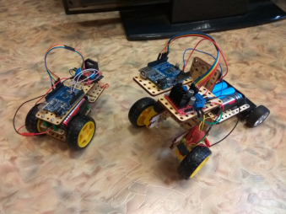
Дополнения к конструктору

Slide 21
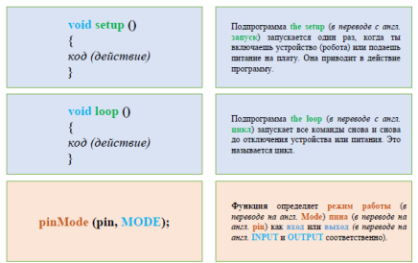
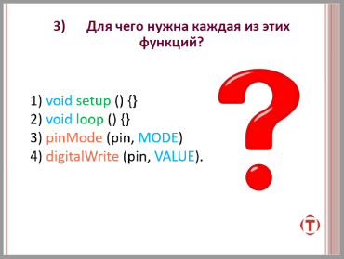
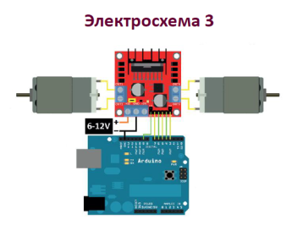
Методические материалы

Slide 22
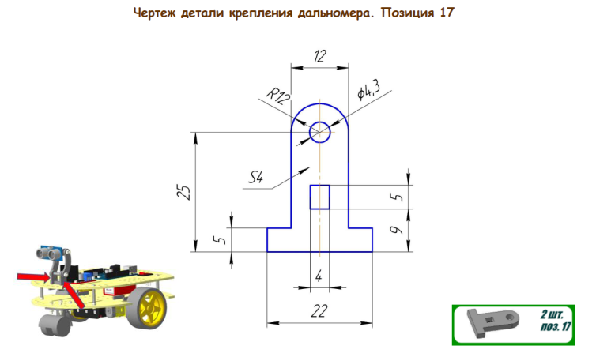
Пример от чертежа до изделия

Slide 23
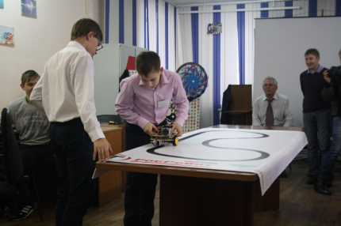
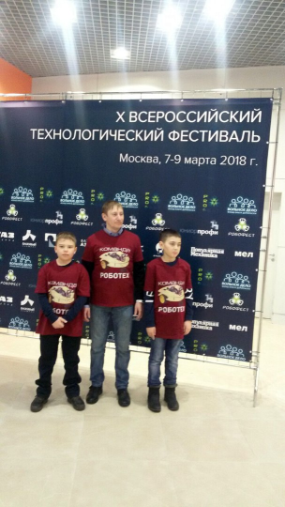
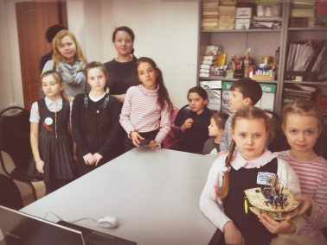
Соревновательная роботехника

Slide 24
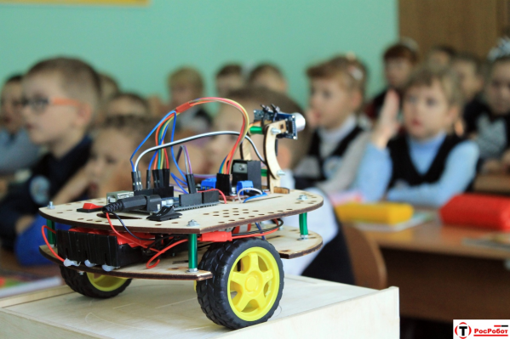
СПАСИБО ЗА ВНИМАНИЕ!

